Slide 1
Les enjeux climatiques actuels
Animation « Midis du climat »

Slide 2
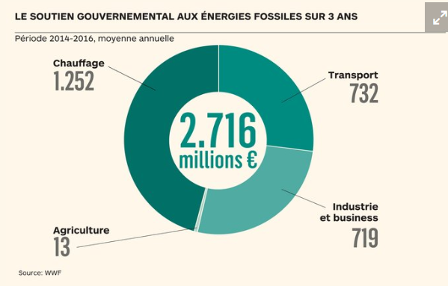
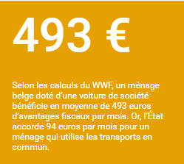
 Subsides aux énergies fossiles en Belgique
Selon une récente étude du WWF, les subsides aux énergies fossiles en Belgique s’élèvent à 2 716 millions € :
soutien aux voitures de société : 493 € d’avantages fiscaux par mois en moyenne contre 94 € par mois pour un ménage qui utilise les transports en commun
détaxation du kérozène : "Un aller-retour Bruxelles-Nice en avion coûte 120 € en moyenne contre 290 € en train"
soutien de 1,1 milliard € par an au mazout de chauffage contre 325 millions € pour les primes à la rénovation et à l’isolation

Slide 3
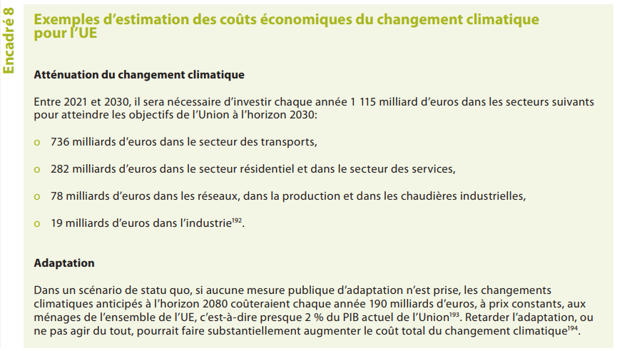
 Investissement nécessaire en Europe
En Europe, il sera nécessaire d’investir chaque année 1 115 milliards €

Slide 4
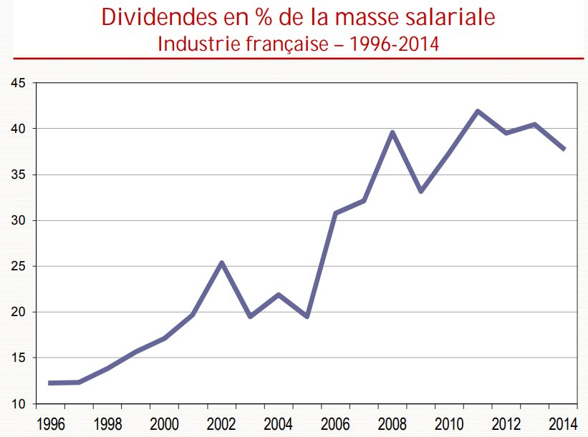
 Bénéfices non réinvestis
Une part croissante des bénéfices n’est pas réinvestie…

Slide 5
 Info
En 1933,
quatre mois ont suffi à F.-D. Roosevelt
pour créer un impôt fédéral
sur les bénéfices !

Slide 6
 Info
En 2008, pour sauver les banques,
on a mis 1 000 milliards sur la table,
Il faut mettre 1 000 milliards pour sauver le climat
« Ce n’est pas possible ! »
nous disait-on en 2012

Slide 7
 Info
En 1989-1990,
six mois avaient suffi
pour créer la BERD,
pour financer la transition
des pays ex-soviétiques !

Slide 8
 Temps de travail et climat, quel rapport ?
La première étude sur le sujet date de 2005. En étudiant 18éEtats de l’OCDE, la sociologue américaine Juliet Schor (Boston College) conclut que plus les individus travaillent, moins ils disposent de temps pour « faire » : ils consomment donc des biens à forte empreinte écologique en privilégiant, par exemple, pour gagner du temps, l’avion ou les plats préparés. Le lien entre pollution et temps de travail s’explique ici par la « structure » de la consommation
En 2007, les économistes et modélisateurs, David Rosnick et Mark Weisbrot (CEPR, Washington) démontrent que les différences de niveau de pollution et de consommation d’énergie entre les États-Unis et l’Europe, toutes choses égales par ailleurs, s’expliquent précisément par les différences entre les deux pays en termes de temps de travail. D’après leurs analyses, si les Européens avaient adopté un temps de travail équivalent à celui des Américains, ils consommeraient 30 % d’énergie en plus
A l’inverse, si les Etats-Unis avaient adopté́ les standards européens de temps de travail, leurs émissions de CO₂ en 2000 auraient été́ 7 % moindres que celles de 1990. Et les accords de Kyoto auraient été respectés …
Quelques années plus tard, l’économiste suédois Jonas Nässén précise ces recherches. Ses études montrent qu’une réduction de 1 % du temps de travail engendrerait une réduction de la consommation d’énergie et d’émission de gaz à effet de serre de 0,8 % en moyenne
Lewis King et Jeoren Van de Bergh, en 2017, qui étudient différents scénarios de réduction du temps de travail concluent quant à eux, que les 30 heures hebdomadaire ne sauraient faire l’objet d’une annualisation : la semaine de 4 jours constitue l’option la plus bénéfique à l’environnement
Source : https://www.alternatives-economiques.fr/aurore-lalucq/reduire-temps-de-travail-sauver-lenvironnement/00086907

